Slide 1
Ponto de Situação
RIGHTS MANAGEMENT

Slide 2
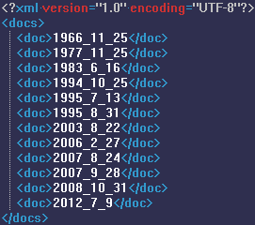
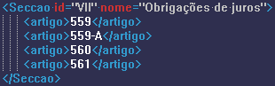
Alteração na Estrutura
Quando um documento adita (acrescenta) um novo artigo, isso reflete-se no documento de hierarquias.
Exemplo: Artigo 559-A; Documento 1983_6_16
Extrato da hierarquia do documento
Documentos_hierarquia.xml

Slide 3
Hierarquia
Apresentar todas as hierarquias visualmente;
Mostra qualquer hierarquia (Dinâmico);
AJAX (Sem recarregar da página);
-
Hierarquia:I - Nome
+
Sub-Hierarquia:I - Nome
Exemplo da interface gráfica da hierarquia
-
Sub-Hierarquia:II - Nome
-
Artigo:I - Nome
Texto Do Artigo…
-

Slide 4
Hierarquia

Slide 5
Artigos
Artigo 1029 (1966_11_25) | Artigo 1029 (1975_2_19)
(Exigência de escritura pública) Devem ser reduzidos a escritura pública: a) Os arrendamentos sujeitos a registo; b) Os arrendamentos para o comércio, indústria ou exercício de profissão liberal. 2. No caso da alínea a) do número anterior, a falta de escritura pública ou do registo não impede que o contrato se considere validamente celebrado e plenamente eficaz pelo prazo máximo por que o poderia ser sem a exigência de escritura e de registo | (Exigência de escritura pública) 1. ... 2. ... 3. No caso da alínea b) do n.º 1.º, a falta de escritura pública é sempre imputável ao locador e a respetiva nulidade só é invocável pelo locatário, que poderá fazer a prova do contrato por qualquer meio.
Comparação entre os mesmos artigos mas de documentos diferentes

Slide 6
Pesquisa
As macros dão mais liberdade ao utilizador e, ele pode escolher o que quiser dentro de um certo formato;
Série de “Combo Boxes” que permitem o utilizador escolher com mais facilidade;
O conteúdo de cada Combo Box é atualizado com AJAX dependendo da escolha do utilizador;
No futuro, vão ser melhoradas para uma interface “Text Box/Combo Box” e permitirão múltipla escolha;

Slide 7
Futuro
Organizar o Código Civil Temporalmente;
Apresentar Depêndencias/Revogações/Adições/Diferenças/etc;
Começar a geração de documentos LaTeX;

Slide 8
Referências
http://www.w3schools.com/ajax/ (Exemplos de AJAX)
http://api.jquery.com/ (EXCELENTE API do JQuery)
http://dbushell.github.io/Nestable/ (Plugin de Hierarquias)
http://ellislab.com/codeigniter/user-guide/ (Uso sempre, juntamente com a API)
http://php.net/ (Ótimas explicações da sua API)

